Slide 1
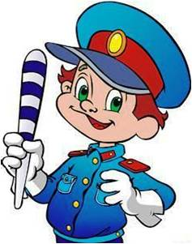

Игра по ПДД
Красный
Желтый
Зеленый

Slide 2
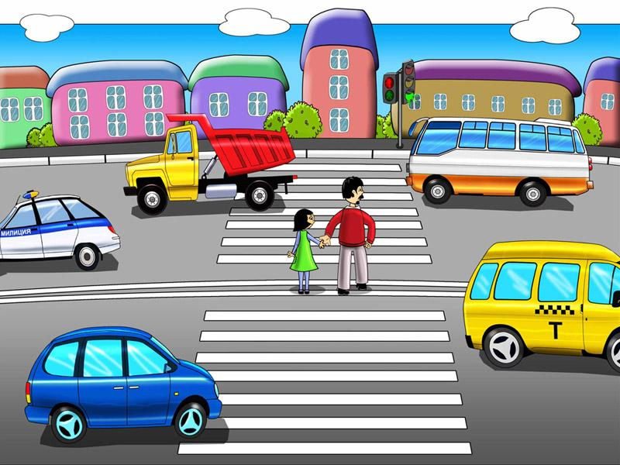
Город, в котором с тобой мы живем, Можно по праву сравнить с букварем. Азбука улиц, тропинок, дорог - Город дает постоянно урок. Вот она, азбука, над головой – Знаки развешаны над мостовой. Азбуку улиц помни всегда, Чтобы с тобой не случилась беда.

Slide 3
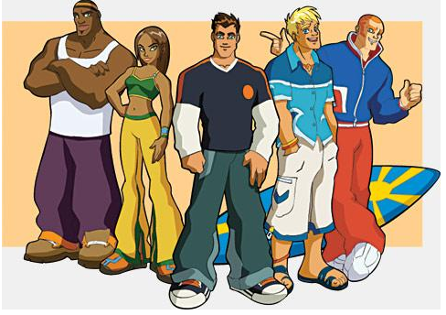
Представление команд
Визитка

Slide 4

Разминка

Slide 5

Расставьте в нужном порядке:
Самый древний вид транспорта
АВТОМОБИЛЬНЫЙ
Самый распространенный вид транспорта
ЖЕЛЕЗНОДОРОЖНЫЙ
Самый быстрый вид транспорта
ВОДНЫЙ
Самый вместительный вид транспорта
ВОЗДУШНЫЙ

Slide 6
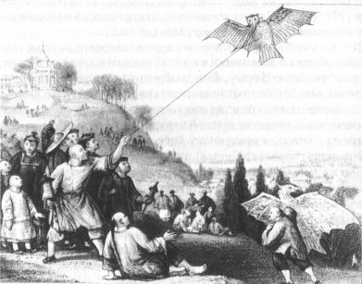
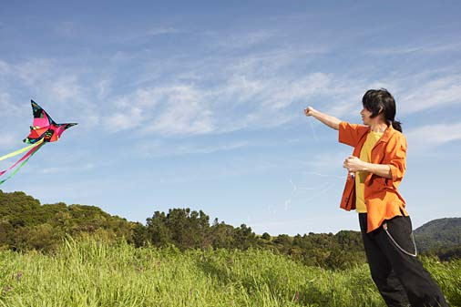
Первым в мире летательным аппаратом был:
а) воздушный шар
б) воздушный змей
в) дельтаплан
г) парашют

Slide 7
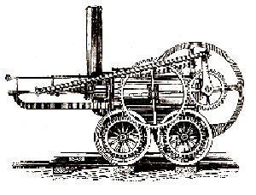
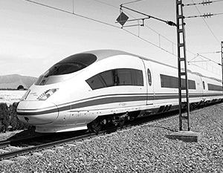
Первый паровоз был построен в 1804 году. Однако проект потерпел неудачу. Какова была причина:
а) чугунные рельсы не могли выдержать тяжелую машину (железо в те годы было слишком дорогим)
б) машина взорвалась от перегрева мотора
в) вес машины не соответствовал величине колес, в результате чего она рухнула.
г) у мотора не хватило мощности двинуться с места
20-30 км/ч
250 км/ч

Slide 8
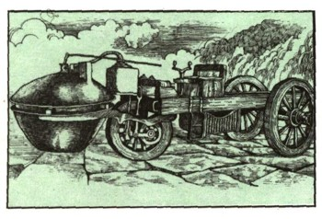
В 13 веке французский инженер Никола-Жозев Куньо создал первый паровой автомобиль, который был предназначен для:
а) перевозки строительных материалов
б ) перевозки пассажиров
в) перевозки оружия
г) перевозки продовольствия

Slide 9
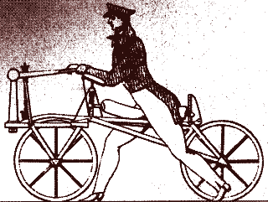
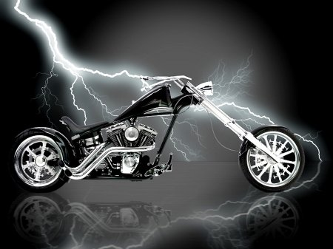
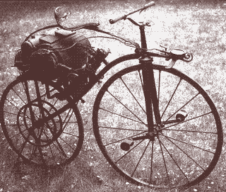
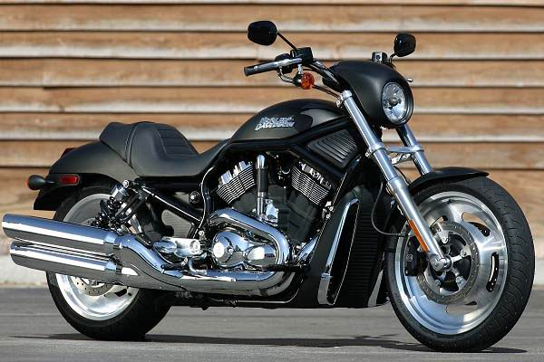
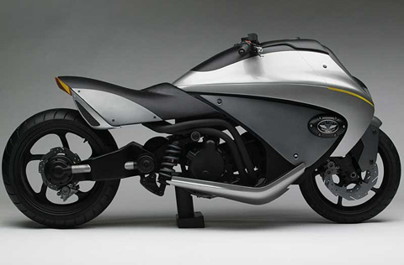
Что было изображено на витраже церкви святого Жиля (Англия) в 1642 году:
а) предок мотоцикла
б) предок легкового автомобиля
в) предок самолета
г) предок подводной лодки

Slide 10
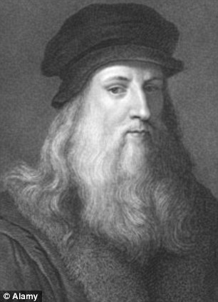
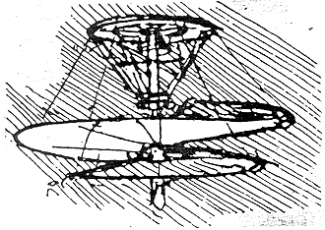
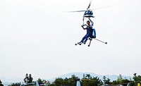
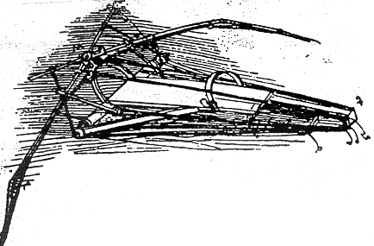
Кому из ниже перечисленных ученых удалось создать проект велосипеда, танка и вертолета :
а) Блез Паскаль
б) Альберт Энштейн
Г. Леонардо Да Винчи
в) Михаил Ломоносов
г) Леонардо да Винчи

Slide 11
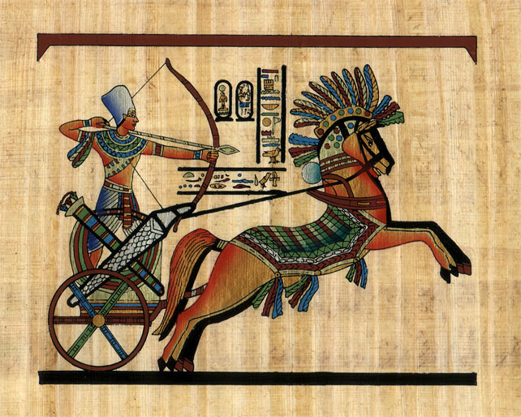
Когда человек в Египте приручил лошадей и заменил ими медлительных быков, тогда родился первый пассажирский экипаж. Как он назывался?
а) колесница
б) карета
в) автомобиль
г) омнибус

Slide 12
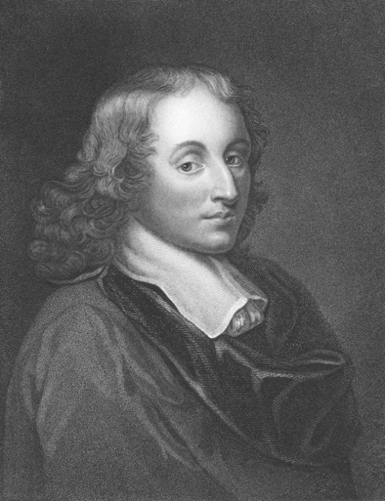
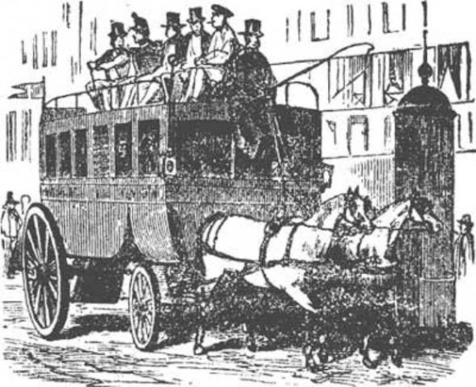
Французский физик Паскаль, живший в 17 веке, предложил новый вид больших многоместных экипажей. Как они назывались?
а) колесница
б) карета
в) автомобиль
г) омнибус

Slide 13
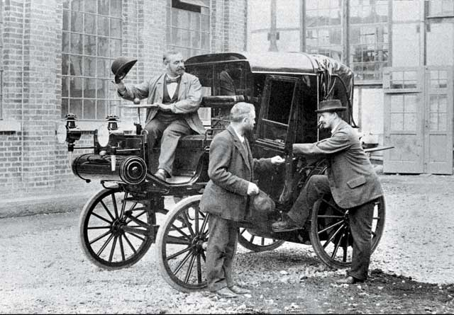
В 1891 году по одной из улиц Одессы, пыхтя и громыхая, двигался необычный экипаж, который вызвал всеобщее смятении и изумление. Пешеходы в испуге жались к стенам домов. По внешнему виду экипаж почти совсем не отличался от обыкновенной коляски. Что это было?
а) колесница
б) карета
в) автомобиль
г) омнибус

Slide 14
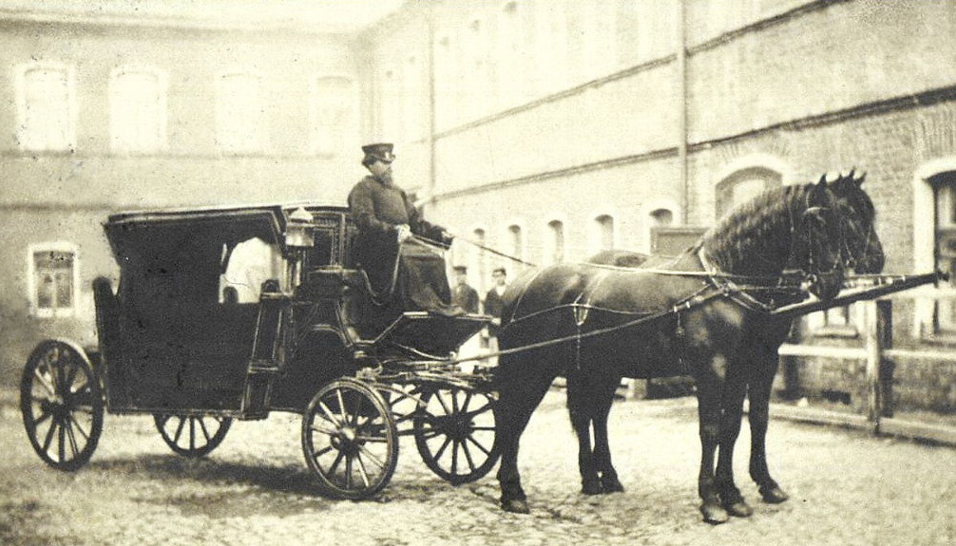
Когда автомобили только начинали колесить по дорогам, самой большой проблемой и опасностью для водителей были
а) низко летающие голуби
б) напуганные пешеходы
в) гвозди и другой металлический мусор, легко прокалывающий шины
Источником этого мусора были отвалившиеся подковы лошадей.
г) собаки и кошки

Slide 15
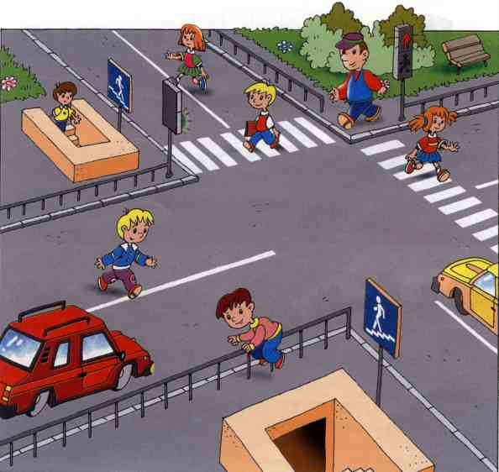
Укажите номера тех пешеходов, которые нарушают Правила дорожного движения.
1
5
3
2
4
1, 4, 6, 7
6
7

Slide 16


Slide 17
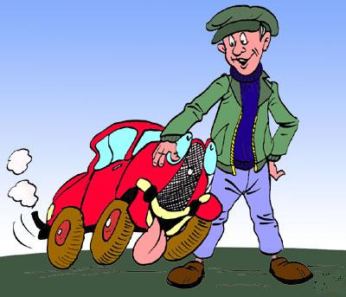
Знатоки автомобилей

Slide 18

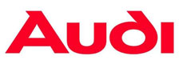

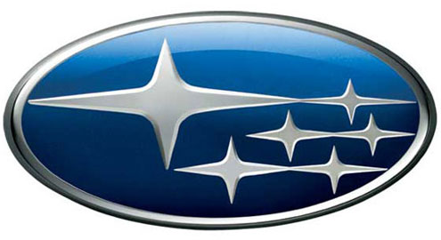
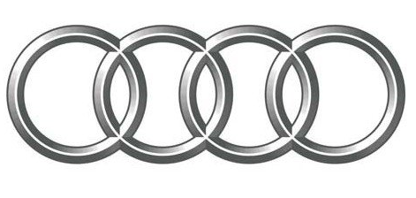
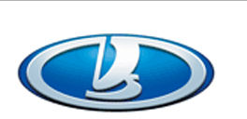
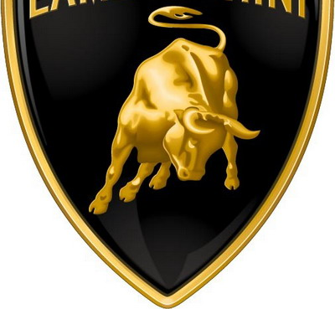

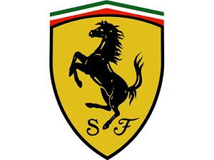


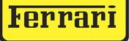
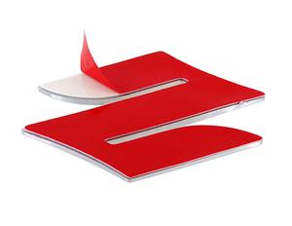

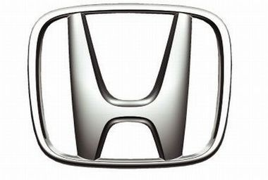
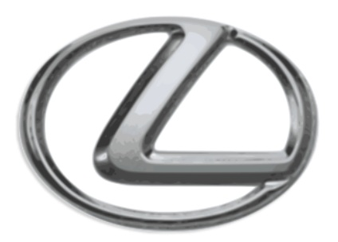



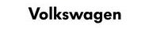
1
2
3
4
5
6
7
8
9
10

Slide 19


Slide 20
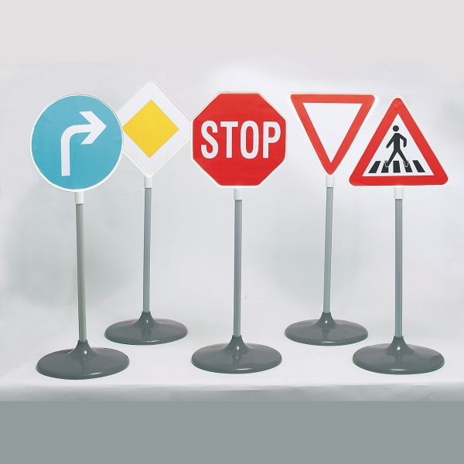
Знатоки дорожных знаков

Slide 21
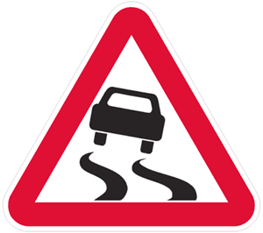


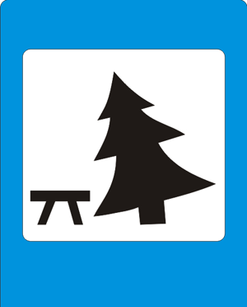

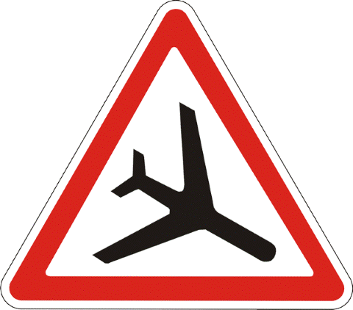
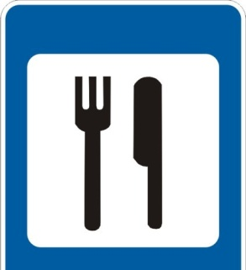

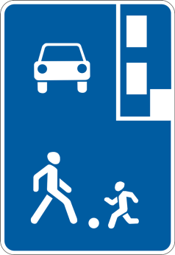
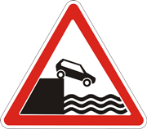
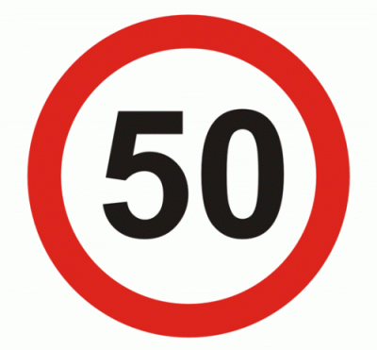



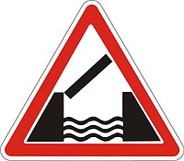
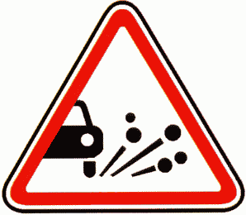
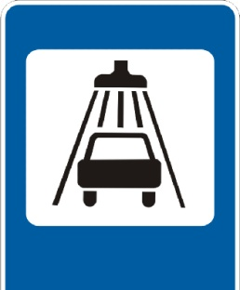


1
2
3
4
5
6
7
8
9
10
11
12
13
14
15
19
16
17
18

Slide 22
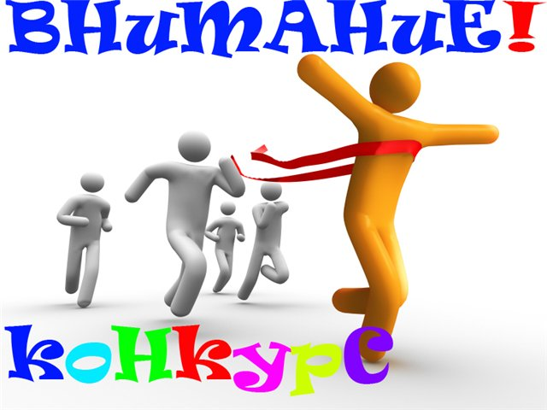
Верно-Неверно

Slide 23
Выберите правильные пункты
1. Запрещается ездить на велосипеде с неисправным рулем
1.Запрещается ездить на велосипеде с неисправным рулем
2.Разрешается ездить по тротуарам
2. Разрешается ездить по тротуарам
3.Разрешается ездить, не держась за руль
3. Разрешается ездить, не держась за руль
4. Запрещается перевозить пассажиров старше 7 лет
4. Запрещается перевозить пассажиров старше 7 лет
5. Разрешается ездить по дороге без световых приборов
5. Разрешается ездить по дороге без световых приборов
5. Разрешается ездить по дороге без световых приборов
6. Запрещается ездить без звукового сигнала
6. Запрещается ездить без звукового сигнала
7. Ездить на велосипеде разрешено лицам с 14 лет
7. Ездить на велосипеде разрешено лицам с 14 лет
7. Ездить на велосипеде разрешено лицам с 14 лет
8. Запрещается ездить парами по ширине дороги
8. Запрещается ездить парами по ширине дороги
Верно
Неверно

Slide 24
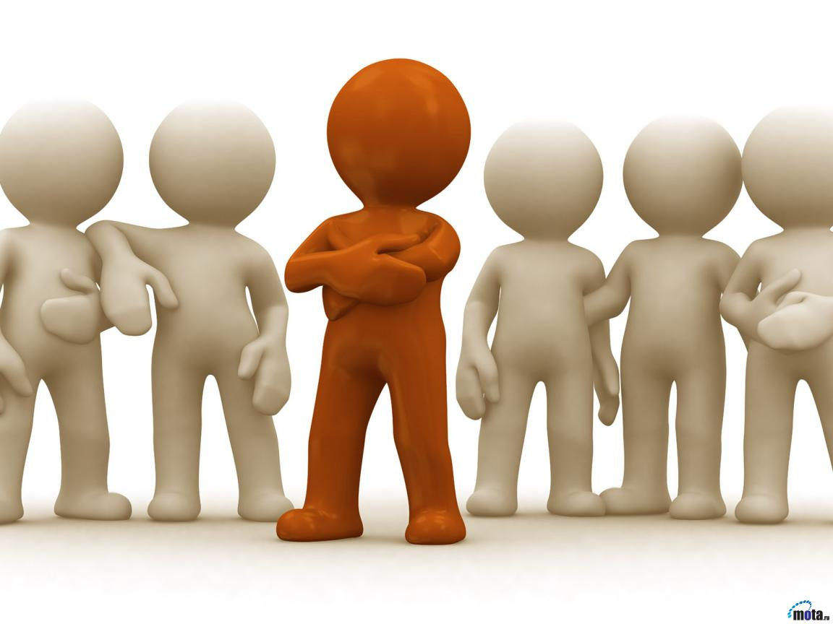
Конкурс капитанов

Slide 25
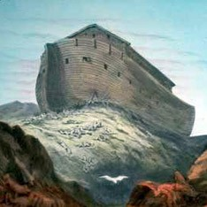
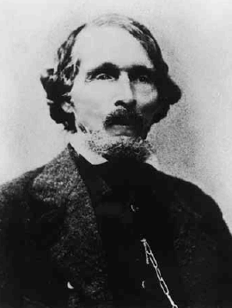
Супер Игра
Верите ли вы, что:
В Майами запрещена езда на велосипедах, не оборудованных звуковым сигналом, однако использование звуковых сигналов велосипедистами запрещено
Жители одного немецкого города, впечатлённые вождением мотоцикла медведицей из русского цирка по имени Девочка, выдали ей настоящие водительские права
В Индиане существует лимит скорости для автомобилей без водителя -- 60 миль/ч
Американец Уильям Фелпс Ино, разработавший первые правила дорожного движения, никогда не водил автомобиль сам
В Испании принято при покупке нового автомобиля разбивать о его кузов бокал с шампанским
В Англии и США дурным знаком считается зеленый цвет автомобиля
В немецком городе Дрездене есть светофор, который непрерывно горит красным с 1987 года
Свидетельства о постройке самого первого корабля изложены в Библии
ДА
ДА
ДА
ДА
ДА
ДА
ДА
НЕТ

Slide 26


Slide 27


Slide 28

Оказание
первой помощи

Slide 29

Подведение итогов

Slide 30


Slide 31

Молодцы !!!

Slide 32



Невероятные творения
Михаэль Арндт (Michael Arndt) затратил 6 лет, 956 000 спичек и 1686 тюбиков клея на создание полноразмерной реплики болида McLaren 4/14 F1. Машина обошлась Михаэлю в 6000 евро.
Для транспортировки болид может быть разобран на 45 составных частей.

Slide 33

Невероятные творения
Австралийский мотоцикл-монстр
Бывший австралийский каскадер Рэй Бауманн (Ray Baumann) построил мотоцикл-монстр – 13 тонн веса,
9 метров в дину, 3 метра в высоту.

Slide 34

Невероятные творения
Итальянские кондитерам потребовалось 2 тонны бельгийского шоколада стоимостью 24 000 долларов и более года кропотливой работы, чтобы создать копию в натуральную величину болида Ferrari.

Slide 35

Невероятные творения
Тачка на прокачку
Техасский художник Вильям Бурж (William Burge) неслабо прокачал свой Фольксваген Жук 1968 года.

Slide 36

Невероятные творения
Самый большой мотоцикл в мире
Самый большой мотоцикл в мире построил за 3 года американец Грег Данхэм. Железный конь весом почти в 3 тонны, высотой 4,5 метра и длиной в 7,6 метров обошелся калифорнийцу в 300 000 долларов. Мотоцикл попал в Книгу рекордов Гиннеса, и что самое интересное, на нем можно ездить!

